Slide 1
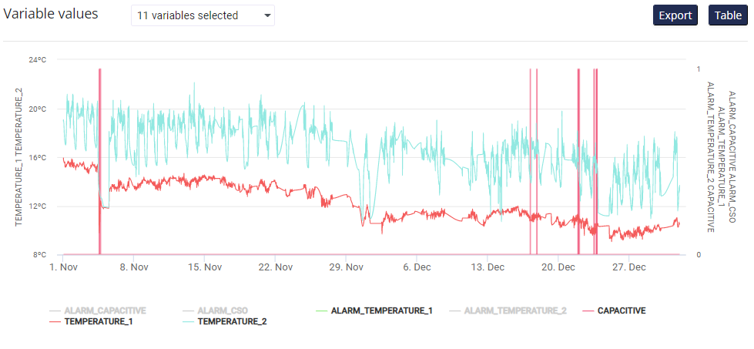
Gràfic A
En aquesta gràfica A tinc tots els episodis CSO (que prové del resultat de l'algoritme dels sensors temperatura) (independentment de si ha plogut o no) + precipitació
Puc filtrar i que només em mostri els CSO’s deguts a precipitació que prové de l’alarma del sensor capactitatiu + de l’alarma del sensor nivell ICRA i de l’alarma de l’algoritme dels sensors de temperatura ( GRÀFIC C).
Precipitació mm
CSO
Puc filtrar i que només em mostri els CSO’s deguts a precipitació (gràfic B)
Gràfic B
Gràfic C
Msnm overflow
Precipitació mm
CSO
Sensor nivell
Introdueixo les dades del sensor de nivell de Berlin
(possibilitat de fer zoom al gràfic)
(possibilitat de canviar els paràmetres de l’algortime) → no calen BOTONS ☺, podem modificar-ho a la línia de codi que correpongui.

Slide 2
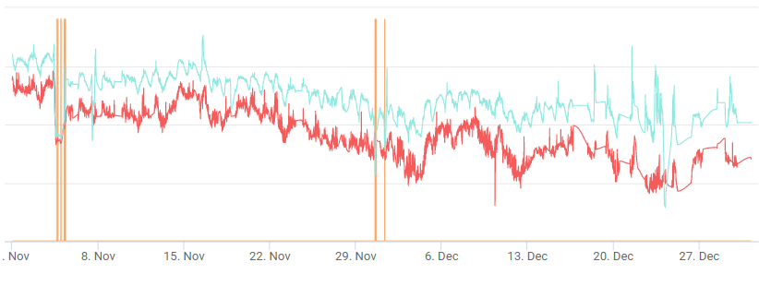
Gràfic A
Precipitació mm
CSO
Puc filtrar i que només em mostri els CSO’s quan NO HI HA precipitació (gràfic D)
Això ens permet avaluar l’algoritme
Gràfic D
Introdueixo les dades crues de temperatura i també tinc els CSO events
(possibilitat de fer zoom al gràfic), (possibilitat de canviar els paràmetres de l’algortime)

Slide 3
GRÀFIC | VARIABLES QUE GRAFICO | ARXIUS csv QUE NECESSITO
A | 1. PRECIPITACIÓ 2. CSO EVENTS | 1. RAIN202X.xlsx 2. RUE##CSOOcurrence.xlsx
B | 1. PRECIPITACIÓ 2. CSO EVENTS 3. DADES DE SENSOR DE NIVELL BERLIN | 1. RAIN2021.xlsx 2. RUE##CSOOcurrence.xlsx 3.LEVEL SENSOR
C | VARIABLES CAPACITATIU, NIVELL I TEMPERATURA PRECIPITACIÓ | RUE##_SelectedVariables RAIN202X.xlsx
D | DADES CRUES DE TEMPERATURA DADES DE CSO QUE PROVÉ DE L’ALGORITME | 1. RUE##_SelectedVariablesT 2. RUE##CSOOcurrence.xlsx

